Slide 1
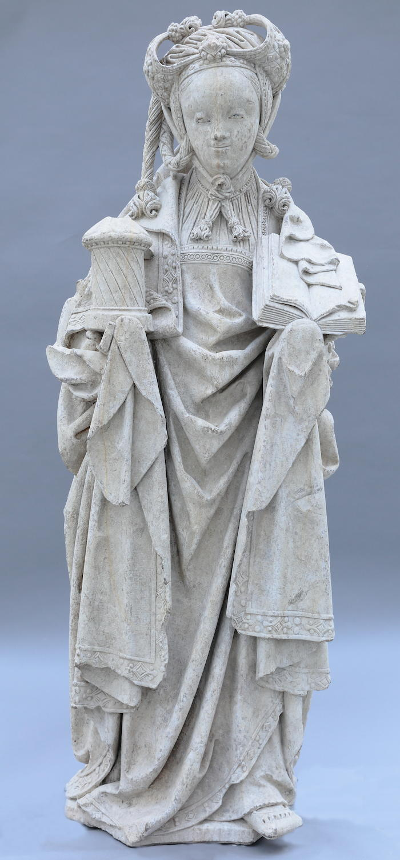
Statue de Sainte Marie Madeleine
Commune de découverte : Orchies Lieu-dit : «Rue Letellier» Où le trouver ? Lille (59) - Palais des Beaux Arts 59000 Lille Domaine : Art religieux Période chronologique : 8| Epoque moderne [1492 / 1789] Dimensions :
© Jean-Marie-Dautel / Palais des Beaux-Arts de Lille
Description : Guider vers la foi Richement habillée à la mode du début du XVIe siècle, sainte Madeleine est identifiable grâce à son attribut : le pot à parfum contenant l’huile avec laquelle elle a lavé les pieds du Christ. Au dos, la statue est évidée dans sa partie inférieure : elle devait être installée contre un pilier ou une colonne, et certainement en hauteur, puisqu’elle regarde vers le bas. L’expression de son visage, au regard pensif, invite à la méditation, au recueillement personnel et à la prière de celui qui entrait dans l’édifice religieux où elle était exposée.

Slide 2
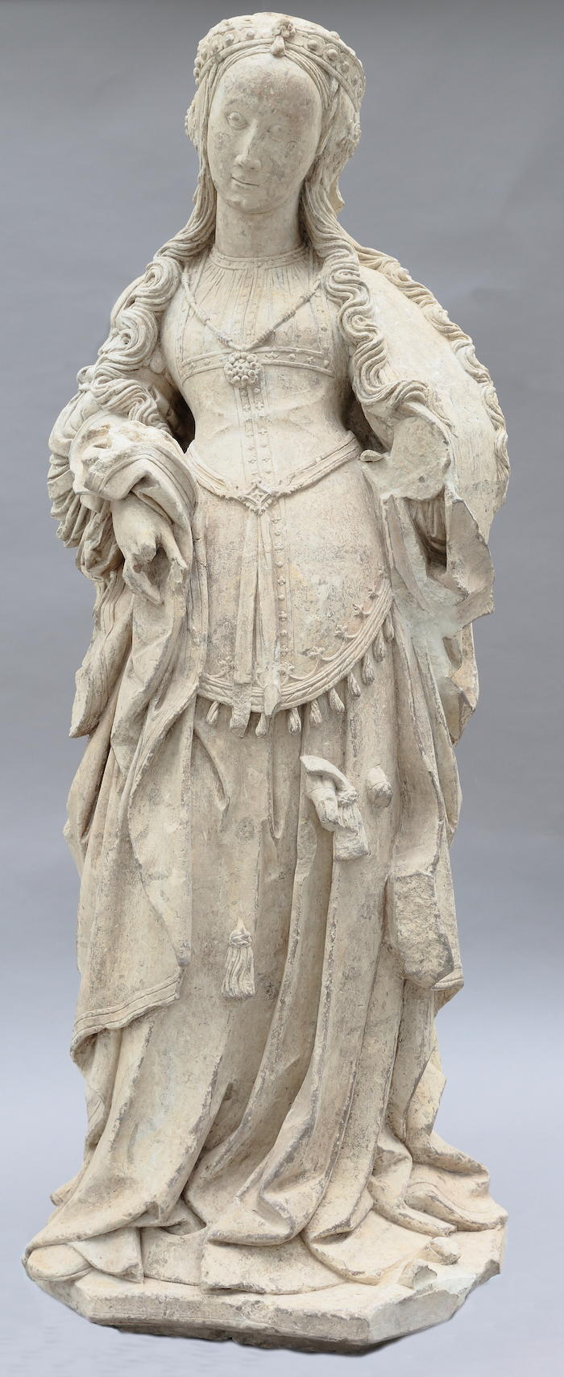
Statue de Sainte Agnès
Commune de découverte : Orchies Lieu-dit : «Rue Letellier» Où le trouver ? Lille (59) - Palais des Beaux Arts 59000 Lille Domaine : Art religieux Période chronologique : 8| Epoque moderne [1492 / 1789] Dimensions :
© Jean-Marie-Dautel / Palais des Beaux-Arts de Lille
Description : Vers 1520-1530 Calcaire de l’Avesnois, traces de polychromie L’identification de la statue a été permise par la présence de sabots sur le côté gauche de la robe du personnage : ils sont les vestiges d’un agneau, l’attribut de sainte Agnès, une martyre romaine du IVe siècle. La jeune femme est richement vêtue à la mode du début du XVIe siècle. Le sculpteur s’est attaché à rendre les détails du vêtement tels que la manche droite ou des bijoux. L’œuvre était à l’origine rehaussée d’une polychromie (peinture appliquée sur la surface). Le dos plat et la tête penchée vers l’avant nous indiquent qu’elle était placée contre un mur ou dans une niche en hauteur. La couleur rose orangée visible sur le vêtement s’appelle un bouche-pores : c’est un produit que l’on applique sur la statue en guise de sous-couche, avant la mise en place de la couleur.

